Slide 1
Kamsar, le 19.01.2016
Formation Utilisateurs- FINANCE Module 02.01 Gestion des écritures dans la Comptabilité Générale

Slide 2
Objectif de la formation
Description des processus métier
Modes opératoires
Synthèse et point d’attention

Slide 3

Objectifs de la formation
Objectif
Durée
Comprendre le fonctionnement des comptes généraux dans SAP
2 Heure
Public cible
Comptables Généraux
Contenu de la formation
Enregistrement des pièces comptables
Affichage et modification des pièces individuelles et en masse
Affichage des soldes
Contrepassation individuelle et en masse
Pré-requis
Introduction à SAP

Slide 4

Agenda : 3h00
Horaire | Agenda Matinée
8h00 – 8h40 | Accueil / Introduction : 10 min Présentation des processus : 30 min
8h40– 10h10 | La représentation des processus Présentation : 30 min Exercice dirigé : 1 h
10h10 – 11h00 | Question et libre échange

Slide 5
Objectif de la formation
Description des processus
Modes opératoires
Synthèse et point d’attention

Slide 6
Enregistrement des pièces de comptabilité générale, affichage des pièces, la modification individuelle et en masse
Une pièce de compte général est créée directement dans la composante comptabilité générale (FI-GL), c’est-à-dire sans passer par une comptabilité auxiliaire comme c’est le cas pour les comptes tiers.
La comptabilisation d’une pièce est pilotée par l’utilisation des comptes généraux. Ces derniers sont issus du Plan Comptable Opérationnel. « PCO » Le plan comptable est le plus haut niveau de définition et de gestion des comptes tiers et des comptes généraux au sein d’une société.
L’affichage d’une pièce comptable se fait via la transaction FB03. C’est la même transaction qui est utilisée quand il y a plus d’une pièce. Il faut cliquer sur le pavé liste de pièces pour pouvoir y mettre plusieurs pièces.
La modification d’une pièce de comptabilité générale se fait via la transaction FB02. Vous pouvez modifier en masse des pièces de la comptabilité générale via la transaction de consultation : FBL3N.

Slide 7
Affichage des soldes des comptes généraux
Chaque pièce dans SAP est liée à une période comptable. La transaction FAGLB03 permet d’avoir une restitution des pièces période par période avec un solde débit, crédit, le solde et le solde cumulé de toutes les périodes. Grâce à la fonctionnalité drill-down, on peut retourner à l’affichage du compte général depuis la FAGLB03.

Slide 8
Contrepassation individuelle et en masse des pièces
Des erreurs sont possibles lors de la comptabilisation des pièces dans SAP. Ces erreurs ne sont pas irréversibles. Il faut identifier ces pièces comptables erronées et s’assurer que la période de comptabilisation sur laquelle on souhaite annuler est ouverte.
La contrepassation d’une pièce comptable se fait via la transaction FB08 quand il s’agit d’une contrepassation individuelle et par la F.80 quand il s’agit d’une contrepassation en masse.

Slide 9
Objectif de la formation
Description du processus métier
Modes opératoires
Synthèse et point d’attention

Slide 10
Mode opératoire Présentation du mode opératoire dans SAP
Créer une pièce de Compta Gle
Modifier une pièce de Compta Gle
Afficher une pièce de Compta Gle
Contrepasser une ou plusieurs pièces de Compta Gle
FB50
FB02 / FBL3N
FB03
FB08 / F.80
Comptable Général
Comptable Général
Comptable Général
Comptable Général
Légende
Action
Transaction SAP
Acteurs

Slide 11
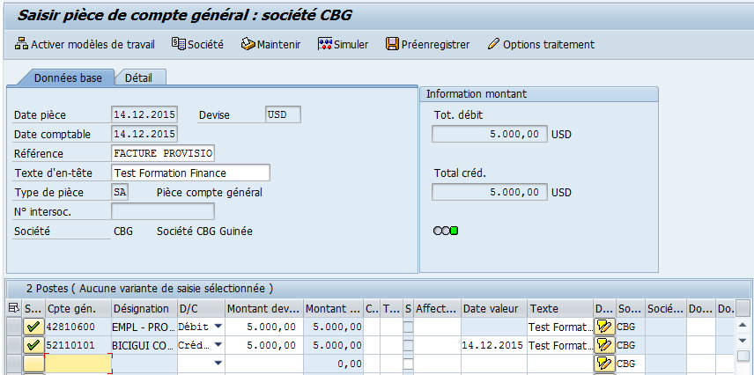



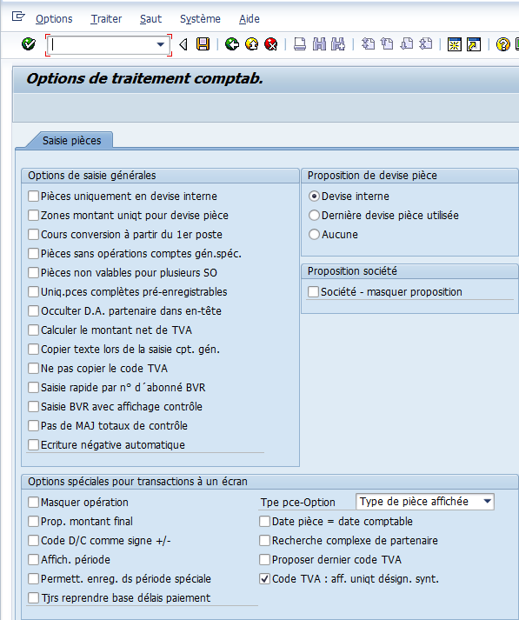

Mode opératoire création d’une pièce de comptabilité générale 1/3
Depuis le menu SAP : Gestion Comptable / Comptabilité Financière / Grand livre / Ecriture / FB50 – Saisir pièce de compte général
Par défaut le type de pièce SA s’affiche. Il est non modifiable. Il peut être masqué ou affiché. Pour l’afficher :
Cliquer sur le pavé Option traitement. Ce pop-up apparait :
Passer du mode pièce masquée au mode accessible.
Sauvegarder la modification en cliquant sur la disquette.
Cliquer sur la flèche verte pour revenir à l’écran de saisie.

Slide 12




Mode opératoire création d’une pièce de comptabilité générale 2/3
Renseigner :
La date de pièce la référence et le texte d’en-tête
Au niveau des postes, renseigner :
Les comptes généraux à débiter et à créditer,
les montants. Faites entrée afin d’avoir l’égalité.
Cliquer sur la pavé : afin d’avoir la
synthèse de la pièce.
1
2

Slide 13
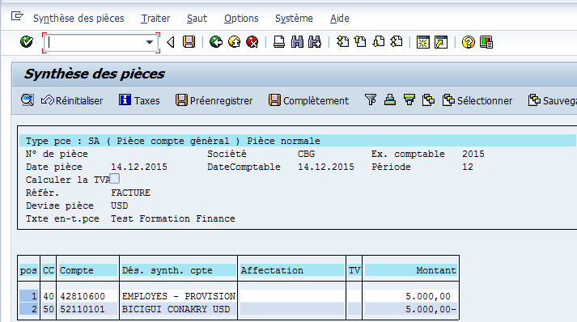

Mode opératoire création d’une pièce de comptabilité générale 3/3
La pièce peut être comptabilisée à partir de cet écran :
Cliquer sur la disquette.
Un numéro de pièce est attribué. Il apparait en bas de l’ écran :

Slide 14
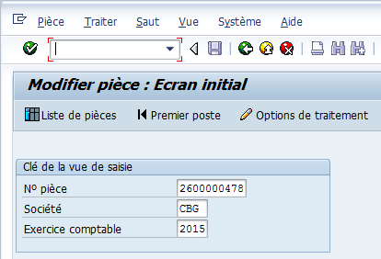
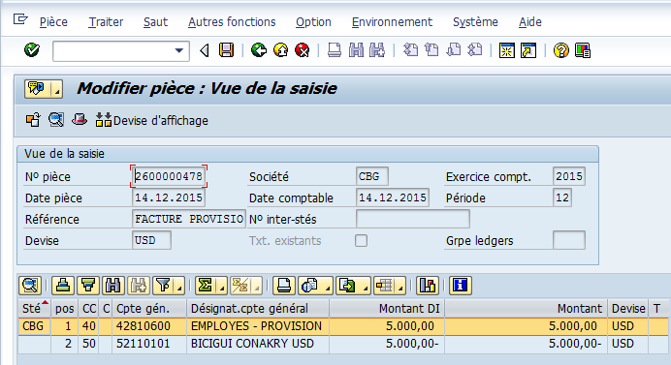
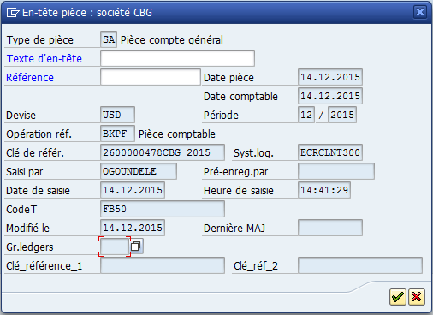

Mode opératoire sur la modification individuelle 1/3
Lancer la transaction FB02 : Seules sont modifiables les zones accessibles telle que la zone affectation, la zone texte…
Renseigner le numéro de la pièce puis faites « Entrée »
Certaines zones de l’en-tête peuvent être modifiées. Pour cela, cliquer sur :
l’icône en-tête :
Les zones modifiables sont accessibles.

Slide 15
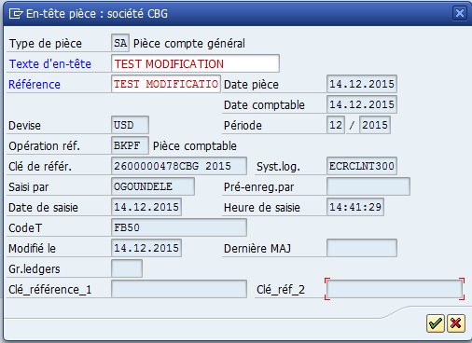

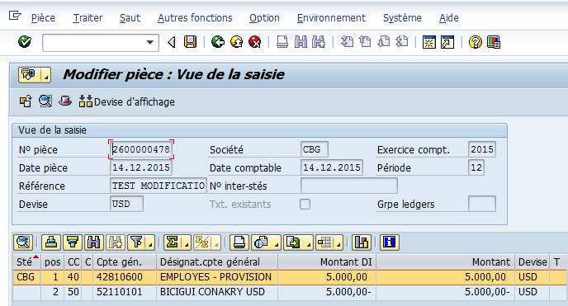

Mode opératoire sur la modification individuelle 2/3
Faire la modification dans les zones concernées.
Valider pour revenir à l’écran initial.
Pour sauvegarder la modification, cliquer sur la disquette.

Slide 16
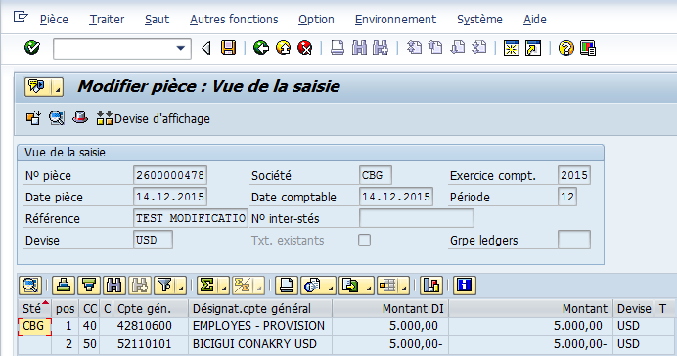
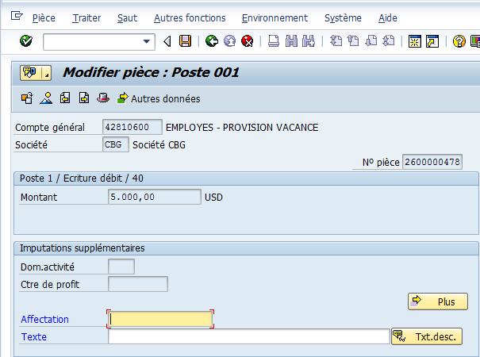

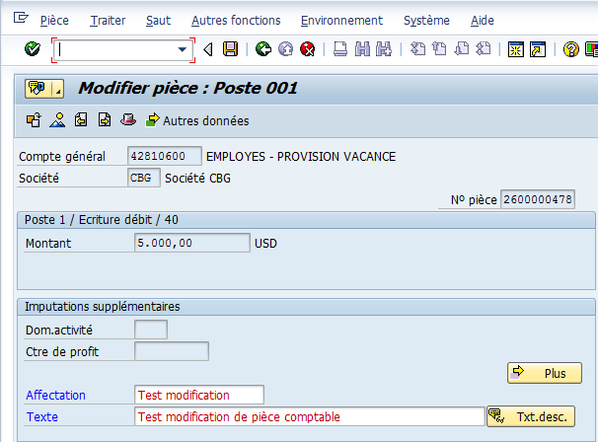
Mode opératoire sur la modification individuelle 3/3
Les modifications peuvent aussi concerner les postes de la pièce.
Partir de l’écran initial de la FB02 et double cliquer sur le poste en question :
Mettre à jour les zones concernées par la modification et sauvegarder la modification en cliquant sur la disquette.

Slide 17
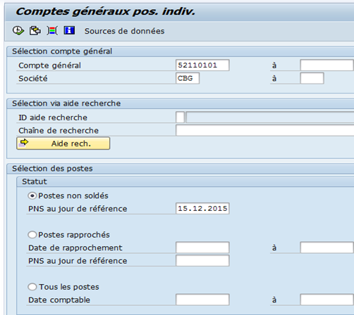






Mode opératoire sur la modification en masse 1/3
Lancer la transaction de consultation des pièces des comptes généraux : FBL3N.
Entrer le compte général sur lequel se trouve les pièces à modifier en masse.
Choisir le type de poste : PNS, postes rapprochés, tous les postes.
Exécuter la requête.

Slide 18

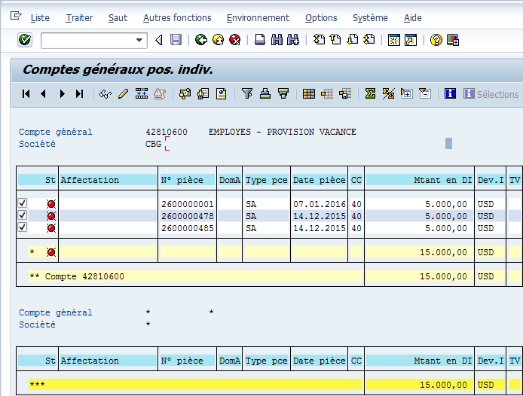
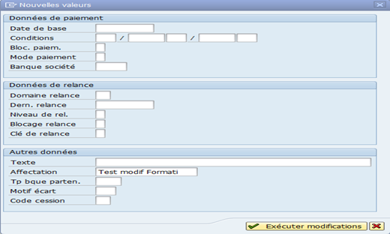

Mode opératoire sur la modification en masse 2/3
Cocher les pièces en question ou s’il s’agit de la totalité des pièces du compte, cliquer sur le menu Traiter : Marquer Tout afin
de tout sélectionner en une fois. Cliquer sur le pavé : Modification en masse.
Renseigner la ou les zones à modifier comme indiqué ci dessous
Puis cliquer sur

Slide 19

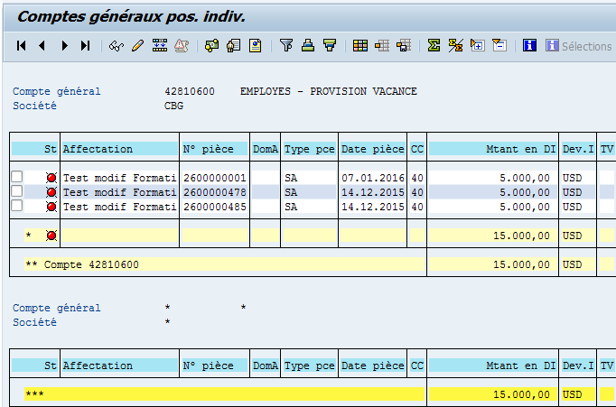
Mode opératoire sur la modification en masse 3/3
Cliquer sur le menu liste Rafraîchir pour voir apparaitre la modification faite

Slide 20
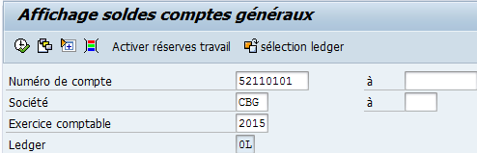

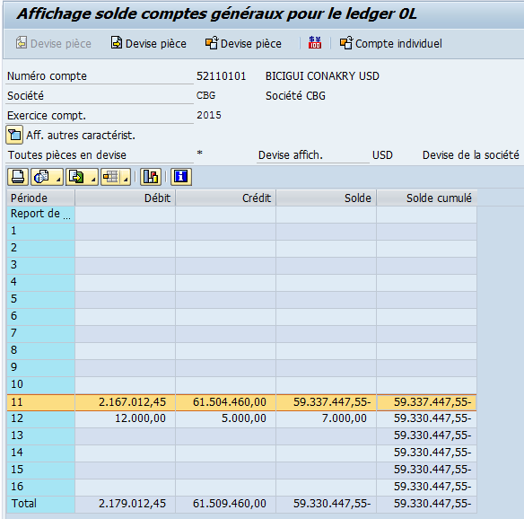
Mode opératoire sur l’affichage des soldes des comptes généraux 1/2
Depuis le menu SAP : Gestion Comptable / Comptabilité financière / Grand Livre / Compte / FAGLB03 – Afficher soldes (nouveau)
Lancer la transaction FAGLB03. Renseigner le compte général à afficher.
La société et l’exercice comptable apparaissent par défaut.
Exécuter la requête

Slide 21
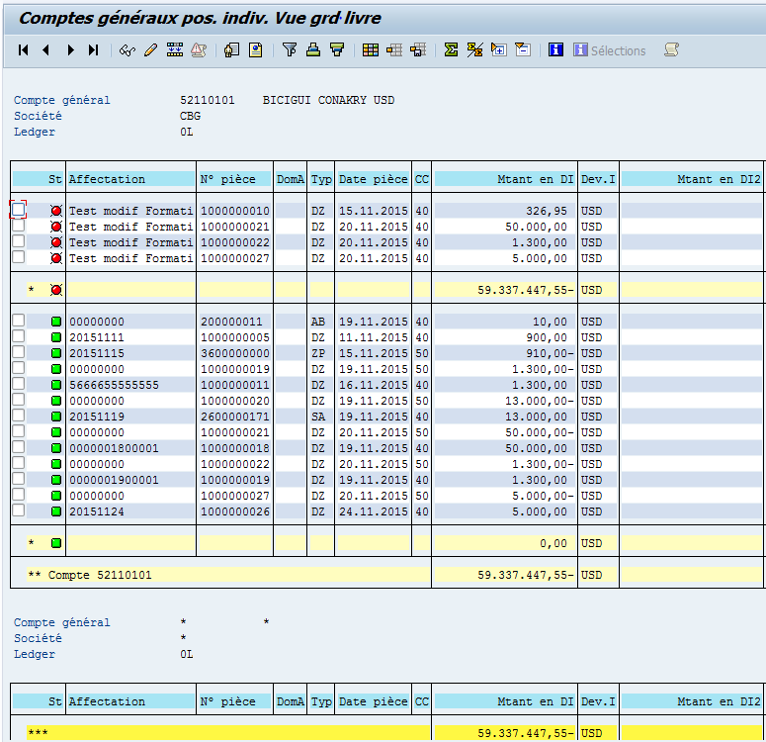
Mode opératoire sur l’affichage des soldes des comptes généraux 2/2
Le drill-down (double clic sur l’importe quel solde cumulé) amène à un affichage similaire à la FBL3N.

Slide 22
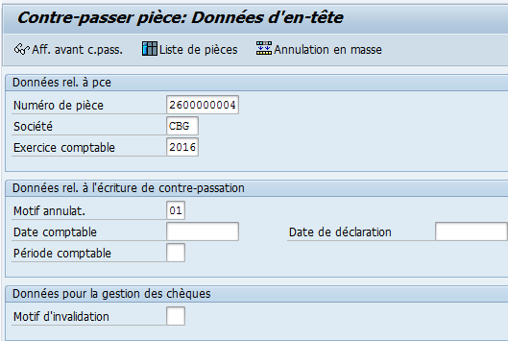



Mode opératoire sur la contrepassation de pièce individuelle
Depuis le menu SAP : Gestion Comptable / Comptabilité financière / Grand Livre / Pièce / Contrepasser : FB08 – Contre passation individuelle
Renseigner le numéro de la pièce à contrepasser
La société et l’exercice comptable apparaissent par défaut
Renseigner le motif d’annulation
La date comptable et la période comptable découlent de la date de la
contrepassation. Ces données ne sont pas obligatoires.
Cliquer sur la disquette : afin de sauvegarder.
Le numéro de la pièce de contrepassation apparait en bas de l’écran :

Slide 23
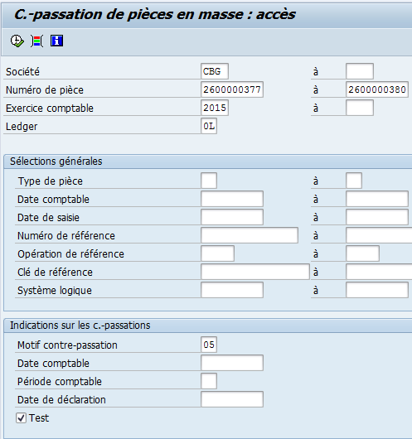

Mode opératoire sur la contrepassation des pièces en masse 1/2
Depuis le menu SAP : Gestion Comptable / Comptabilité financière / Grand Livre / Pièce / Contrepasser : F.80 – Contre passation en masse
Lancer le transaction F.80 :
Renseigner la société
Renseigner les numéros des pièces à contrepasser. Dans notre cas l’interval-
le 2600000377 à 2600000380
Renseigner l’exercice comptable
Renseigner le motif d’annulation puis exécuter la requête.
Il est possible de le faire en mode test.

Slide 24
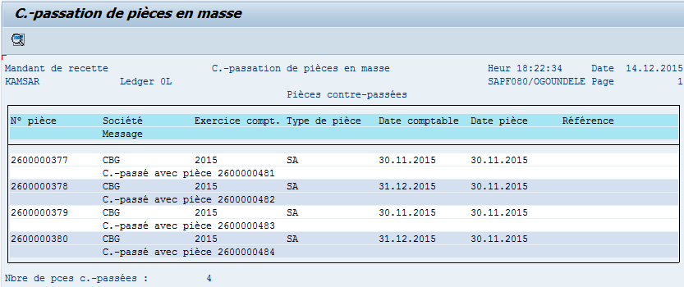
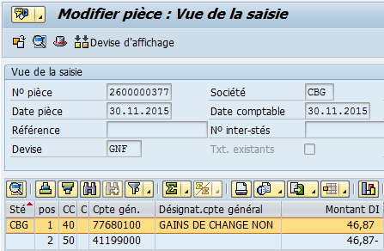
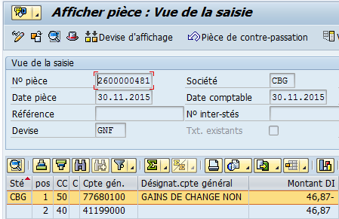
Mode opératoire sur la contrepassation des pièces en masse 2/2
Revenir sur l’écran précédent, décocher le mode test afin de l’exécuter en réel.
Résultat de la contrepassation :
Schémas comptable de la pièce d’origine :
Schémas comptable de la pièce de contrepassation :

Slide 25


Exercice dirigé
La présentation détaillée du pas à pas est retrouvée dans le guide utilisateur
Créer une pièce de comptabilité générale
Choisir un compte général et à partir de la FBL3N procéder à la modification de certaines zones sur une pièce comptable
Se familiariser avec les différentes transactions d’affichage.
Notes:
Notes pédagogiques :

Slide 26
Objectif de la formation
Description du processus métier
Modes opératoires
Synthèse et point d’attention

Slide 27
Synthèse
La saisie d’une pièce comptable doit répondre aux normes en vigueur dans la société de même que les normes comptables. Même si des erreurs de comptabilisation peuvent être corrigées, il est préférable d’en éviter au maximum.

Slide 28

Des questions ?

